Slide 1
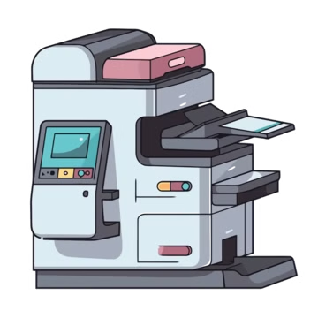


An Toàn Lao Động Trong Sản Xuất Máy Photocopy
Bài thuyết trình này sẽ thảo luận về các vấn đề an toàn lao động trong ngành sản xuất máy photocopy, bao gồm các loại tai nạn phổ biến và các biện pháp phòng ngừa.
Bản quyền thuộc An Toàn Nam Việt

Slide 2

Tình hình tai nạn lao động
Số vụ tai nạn
3.201 vụ, giảm 7,09% so với cùng kỳ năm 2023.
Số người bị nạn
3.065 người, giảm 6,04% so với cùng kỳ năm 2023.
Số người chết
346 người, giảm 1,98% so với cùng kỳ năm 2023.

Slide 3
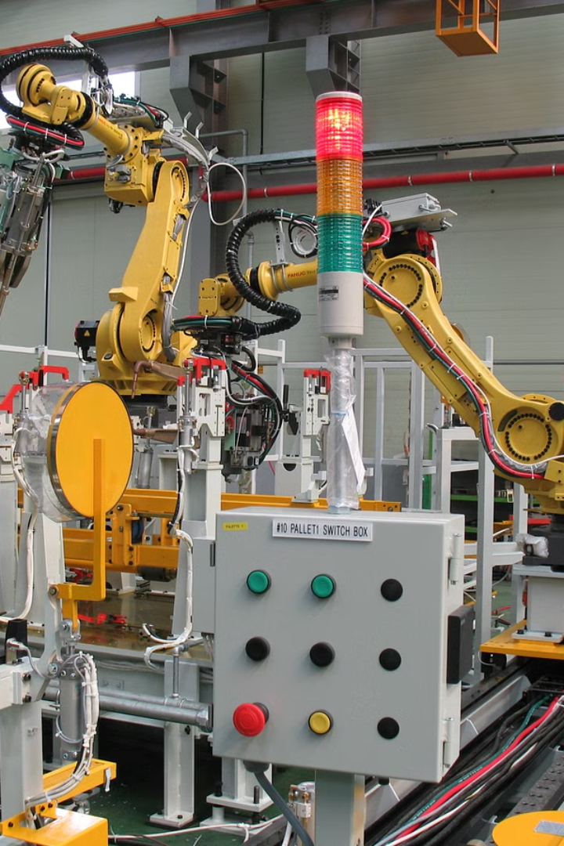
Các Vụ Tai Nạn Phổ Biến
1
Tay Bị Kẹt Trong Máy Móc
Thiếu sót trong bảo trì và vệ sinh máy móc có thể dẫn đến tai nạn.
2
Ngộ Độc Hóa Chất
Tiếp xúc với mực in và dung môi có thể gây hại nếu không có biện pháp bảo vệ.
3
Ngã Từ Độ Cao
Công việc bảo trì và lắp đặt ở khu vực cao có thể gây nguy cơ ngã.
4
Điện Giật
Làm việc với thiết bị điện tử và hệ thống điện có thể dẫn đến nguy cơ điện giật.

Slide 4

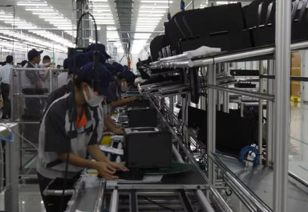


I. Công đoạn Sản Xuất Linh Kiện
Đặc Điểm Công Việc
Sản xuất linh kiện máy photocopy đòi hỏi độ chính xác cao.
Các linh kiện được đúc, gia công cơ khí và lắp ráp cẩn thận.
Nguy Cơ Tai Nạn
Bỏng do tiếp xúc với vật liệu nóng chảy.
Chấn thương do máy móc cắt gọt.
Trượt ngã hoặc va chạm trong quá trình lắp ráp.
Nguyên nhân
Tiếp xúc với vật liệu nóng chảy hoặc thiết bị nhiệt độ cao.
Sử dụng máy móc không đúng cách hoặc bảo dưỡng máy móc không đầy đủ.
Khu vực làm việc không được giữ gìn sạch sẽ hoặc không có thiết bị bảo hộ phù hợp.
Sự thiếu chú ý hoặc thiếu đào tạo về quy trình an toàn.

Slide 5
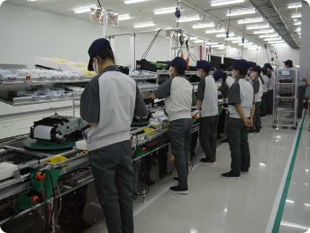
II. Công đoạn Lắp Ráp Các Bộ Phận
1
Kiểm Tra Linh Kiện
Kiểm tra các linh kiện để đảm bảo chúng không bị hư hỏng.
2
Lắp Ráp Cơ Khí
Lắp ráp các bộ phận cơ khí như trục, động cơ và khung.
3
Lắp Ráp Điện Tử
Lắp ráp các phần điện tử như bảng mạch và cảm biến.

Slide 6




Nguy Cơ Tai Nạn Trong Lắp Ráp
Chấn Thương Cơ Khí
Tiếp xúc với công cụ sắc nhọn hoặc bị kẹt tay trong máy móc.
Tai Nạn Điện Tử
Va chạm hoặc trầy xước khi xử lý linh kiện nhỏ và bảng mạch.
Tai Nạn Môi Trường
Trượt ngã hoặc va đập do môi trường làm việc không sạch sẽ.

Slide 7

III. Công đoạn Kiểm Tra Chất Lượng
Kiểm Tra Hiệu Suất
Đánh giá khả năng in ấn, sao chép và các chức năng cơ bản.
Kiểm Tra Độ Bền
Đánh giá khả năng chịu đựng của máy trong các điều kiện làm việc khác nhau.
Kiểm Tra An Toàn
Đảm bảo sản phẩm đáp ứng các quy định an toàn lao động.

Slide 8

Nguy Cơ Tai Nạn Trong Kiểm Tra Chất Lượng
Tiếp xúc với bộ phận nóng hoặc điện giật
Chấn thương do bộ phận chuyển động hoặc công cụ kiểm tra
Tai nạn do thiếu chú ý hoặc mệt mỏi

Slide 9

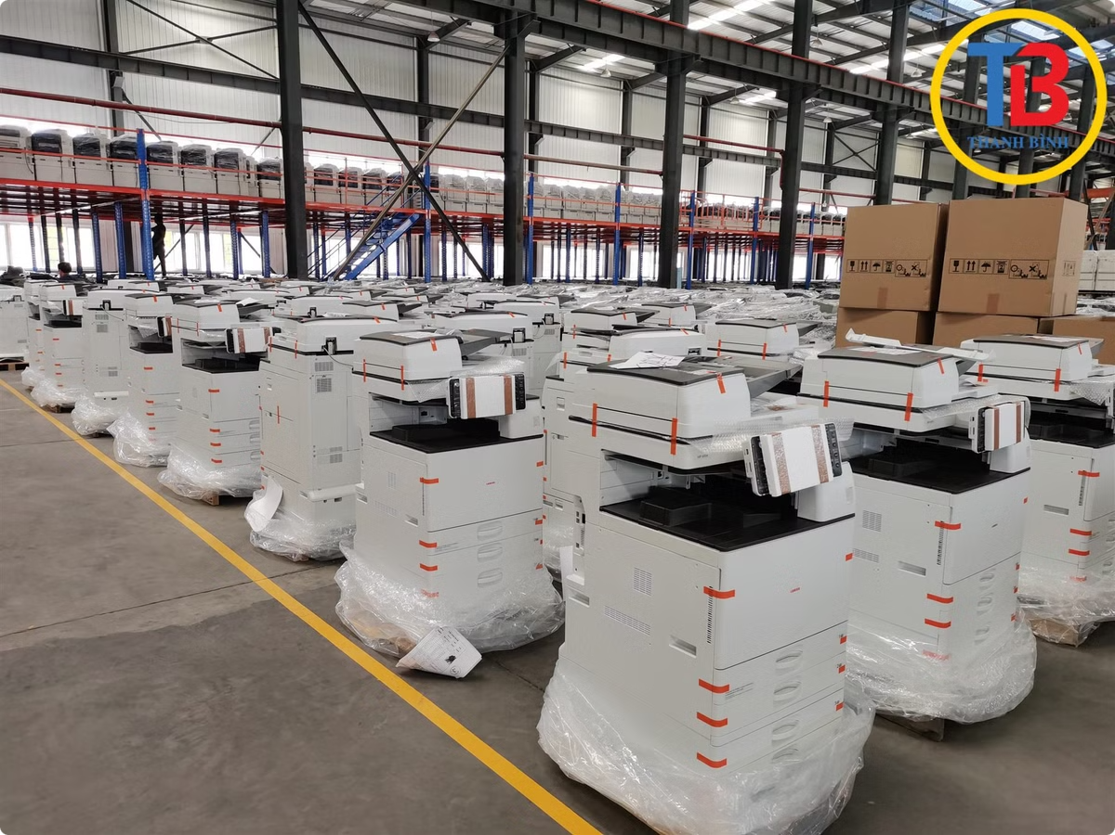


IV. Công đoạn Đóng Gói Và Vận Chuyển
Đóng Gói
Bảo vệ máy photocopy khỏi va đập và hư hỏng.
Vận Chuyển
Đảm bảo sự an toàn và hiệu quả của sản phẩm trong quá trình di chuyển.
Kiểm Tra Tài Liệu
Kiểm tra hóa đơn, phiếu xuất kho và chứng nhận chất lượng.

Slide 10

Nguy Cơ Tai Nạn Trong Đóng Gói Và Vận Chuyển
1
Chấn Thương Do Nâng, Kéo Hoặc Đẩy Hàng Nặng
Đau lưng, căng cơ hoặc chấn thương khớp nếu không sử dụng kỹ thuật nâng đúng cách.
2
Tai Nạn Liên Quan Đến Vật Liệu Đóng Gói
Vết cắt hoặc trầy xước do sử dụng dao hoặc dụng cụ cắt không cẩn thận.
3
Tai Nạn Trong Vận Chuyển
Hàng hóa không được cố định đúng cách có thể di chuyển và gây ra tai nạn.

Slide 11

QUY ĐỊNH CHUNG
1
Huấn luyện ATLD
Tổ chức các khóa huấn luyện an toàn lao động định kỳ cho công nhân.
2
Bảo trì thiết bị
Thường xuyên kiểm tra và bảo dưỡng máy móc, thiết bị sản xuất.
3
Thiết bị bảo hộ
Cung cấp và đảm bảo sử dụng đúng các thiết bị bảo hộ cá nhân.
4
Môi trường
Duy trì không gian làm việc sạch sẽ, thoáng mát và đủ ánh sáng.

Slide 12

Xử lý tình huống khẩn cấp
1
Ngắt điện
Ngay lập tức ngắt nguồn điện khi xảy ra tai nạn liên quan đến điện.
2
Sơ cứu
Tiến hành sơ cứu nhanh chóng và chính xác cho nạn nhân tại chỗ.
3
Báo cáo
Thông báo ngay cho quản lý và đội ngũ y tế để được hỗ trợ kịp thời.
4
Điều tra
Tiến hành điều tra nguyên nhân và đề xuất biện pháp phòng ngừa trong

Slide 13

Tài liệu tham khảo
Bài kiểm tra an toàn lao động nhóm 3
Trắc nghiệm an toàn lao động nhóm 3
Bảng báo giá huấn luyện ATLD
Xem chi tiết
Tải về tài liệu (download)
Download tài liệu huấn luyện an toàn lao động sản xuất máy photocopy

Slide 14
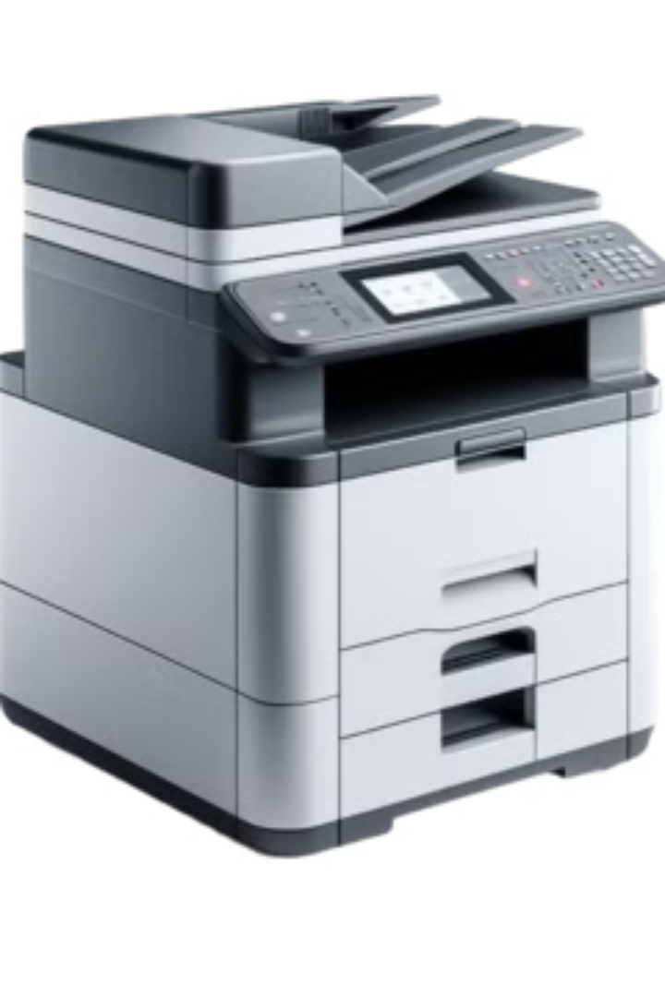
Kết Luận
An toàn lao động là ưu tiên hàng đầu trong ngành sản xuất máy photocopy.
Việc tuân thủ các quy trình an toàn, sử dụng thiết bị bảo hộ và đào tạo công nhân là rất quan trọng để giảm thiểu tai nạn và bảo vệ sức khỏe.

